Slide 1



PHÒNG GD & ĐT QUẬN LONG BIÊN
TRƯỜNG MẦM NON HOA SỮA
Đồng hành cùng bé
HOẠT ĐỘNG NHẬN BIẾT
Đề tài: Phòng ngủ của bé có gì?
Giáo viên thực hiện: Phạm Bích Ngọc
Lứa tuổi: 24-36 tháng tuổi
Năm học: 2021-2022

Slide 2

Đồng hành cùng bé

Slide 3
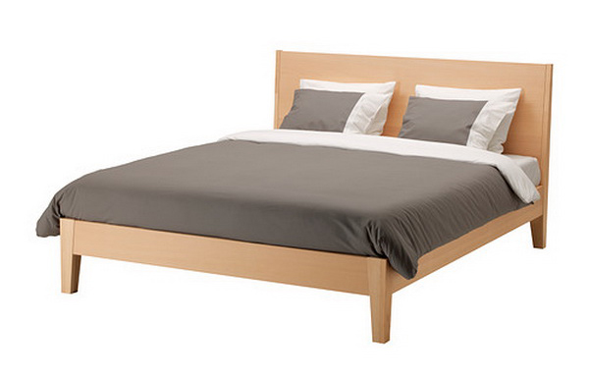

Slide 4
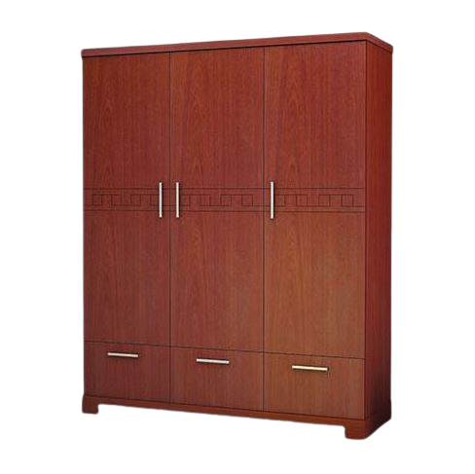

Slide 5
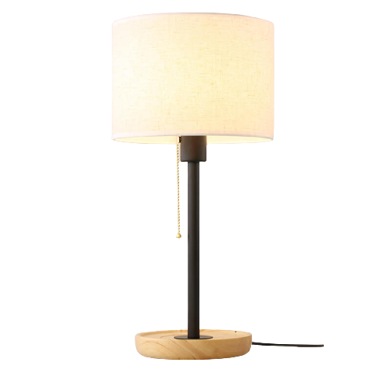

Slide 6

Đồng hành cùng bé

Slide 7

Trò chơi “ Xem ai nhanh”

Slide 8
